Slide 1



Primary Delivery Operations Route Planning and Optimization- CVRPTW
Kullanıcı Yardım Dokümanı
Onuss Bilg. Yaz. Dan. Ltd. Şti. İTÜ Teknokent ARI-2 A Blok 405 Sarıyer İstanbul
www.onuss.com 2002-2025 Tel 212 3257020 Fax 212 325 7017

Slide 2

Rotamen Lucy Fonksiyonel Özellikler
Rotamen Modül | Fonksiyonel Özellikler
Veri Girişi | Excel Import ( Hızlı ve Kolay Kolon Başlıkları eşleştirme ve kayıt etme özelliğiyle sipariş teslimat datası planlanmak üzere Rotamen’e alınır.
Lucy- Ayarlar | Araç kapasite, Gidilemeyen Yollar, Takometre, SLA, Bölge, Bayi birleştirme kural ve kısıtlarının tanımalndığı algoritma ayarları ve öğrenme veri yönetimini içerir
Lucy – Web UI | Lucy nin tanımlanan kural ve kısıtlara uyumlu amaç fonksiyona göre oluşturduğu Tır planının planlayıcı tarafından kontrolünün sağlanarak onay verildiği ihtiyaç duyulduğunda manuel editlemelerin yapılmasını sağlayan arayüzdür. Bayi sıralama değişimi, sipariş bölme, değişimlerin etkisi tek arayüzde harita boyutuyla görünür kılınır
Veri Çıkışı | Excel Export – Onaylanmış Tır planı detaylı olarak çıktı alınmasını sağlayan Rotamen Veri Çıkış fonksiyonudur. Kullanıcının alışkanlıkları gereği excelin renklendirilmesi tırların boyanması PMI’a özel sağlanmıştır.
Kredi | 1 bayi 1 Kredi Kredi Ücretsiz Dolaşım süresi 24 Saat
Onuss Bilg. Yaz. Dan. Ltd. Şti. İTÜ Teknokent ARI-2 A Blok 405 Sarıyer İstanbul
www.onuss.com 2002-2025 Tel 212 3257020 Fax 212 325 7017

Slide 3
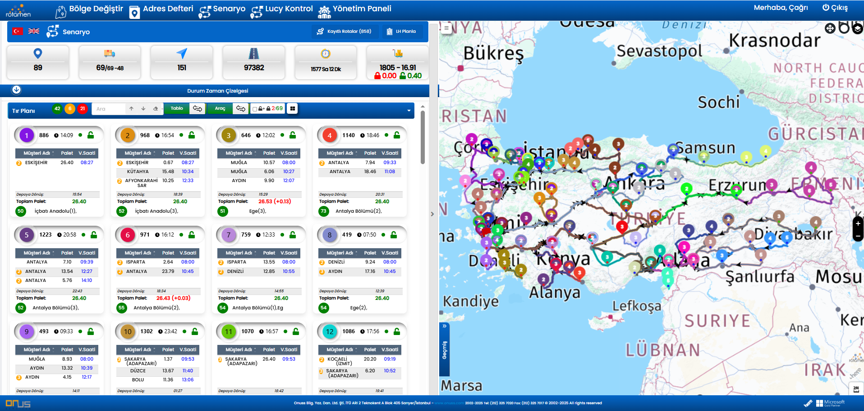
Rotamen Lucy Web UI- Tır Planlama Arayüzü
Amaç Lucy Yapay Zeka Destekli algoritmalar ile planlayıcıya hızlı ve iş kurallarına uyumlu tır planı oluşturmak, maksimum araç kapasitesiyle doğru bölgesel birleştirmelerle sonuç oluşturmak, kullanıcının tüm bilgileri, yapacağı değişimleri, değişimlerin etkisini tek bir arayüzde görünür kılarken yapılan değişimlerin KM’ye yol süresine etkisini göstermek, yapılan manuel değişimlerden öğrenme verisinin güncellenmesini sağlamak, planlamayı hızlı ve kurum hafızasında birikecek yapıda gerçekleştirmektir.
3 – Planlama Fonksiyonları
Tır Bayi – Bölge Aratma, Araç-Bölge Sıralama Değiştirme, Sonuçları Excele Alma, Kilitli – Kilitsiz Araçlar, Araç Doluluk Özet
1 – Widget Bilgi Paneli
LUCY PLANLAMA SONUÇLARI
Bayi Adet, Uğrama Adet, Toplam KM, Toplam Mesai, Toplam Palet
1
3
4
2
2 – Araç Planlamaları
MİNİ TABLOLAR
Planlanmış araçlarınızın gidilecek Bayi güzergahları, Bayilerin palet miktarları ve Teslim Gününe göre sıralama ve Toplam Araç kapasite ve SLA Uyum bilgisi
3
6
4 – Harita Görünümü
Bayi Lokasyonları, Tır Güzergahları, Nokta detayları ile görüntülenebilir Bayi Sipariş Detayları, Tahmini Tır varış Saatleri, Uğrama Sayıları
3 – Planlama Fonksiyonları
Tır Planlamasına Tıra ve Siparişe «Sağ Tık» ile Otomatik Sıralamala, Siparişi Havuza Alma, İş Önerisi gibi planlama fonksiyonları kullanılabilir
6 – İşlem Geçmişi
Yapılan Tır Kilitleme, Transfer işlemleri görüntülenebilir, Son işlemler geri alınabilir

Slide 4
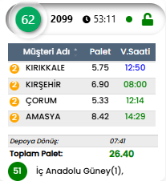
Lucy Planlama Araç Tablosu
Tır planlarının Günlük Rut, Toplam Kapasite, Bölge, Bayi Palet gibi planlama kriterleri Araç tabloları aracılığıyla takip edilebilir.
1
2
3
4
Toplam KM:
Tırın depodan çıkış ile Depoya dönüş arasındaki Toplam KM Mesafe
Toplam Yol Süresi:
Aracın depodan çıkış ile Depoya dönüş arasındaki Toplam Mesafe
SLA Uyum:
Aracın depodan çıkış ile Depoya dönüş arasındaki Toplam Mesafe
Araç Kilitleme:
Planlanması onaylanan araçlar kilit sembolüne basılarak onaylanır. Onaylanan araçlar tekrar Lucy çalıştırılmasında yeniden planlanacak araçlar dışında bırakılır.
Tır Güzergahı:
Bayi isimleri yakından uzağa olacak şekilde yukarıdan aşağıya doğru Teslim günleri ile birlikte sıralanır.
Tır Kapasitesi:
Tıra planlanmış Toplam Palet miktarını gösterir. Eğer 26.4 palet üzerinde bir planlama yapılmışsa Kırmızı renk ile gösterilir, Tam Kapasite altında bir planlama yapıldıysa Turuncu renk ile gösterilir.
Tır Güzergah Bölgesi:
Tırın uğradığı Bayilere göre alt bölge isimlendirmesi yapılır.
5
6
7
Onuss Bilg. Yaz. Dan. Ltd. Şti. İTÜ Teknokent ARI-2 A Blok 405 Sarıyer İstanbul
www.onuss.com 2002-2025 Tel 212 3257020 Fax 212 325 7017

Slide 5
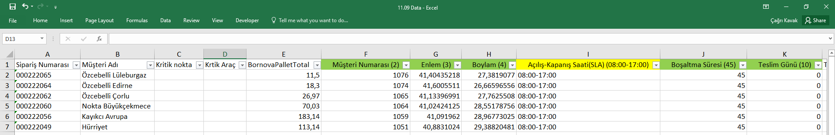
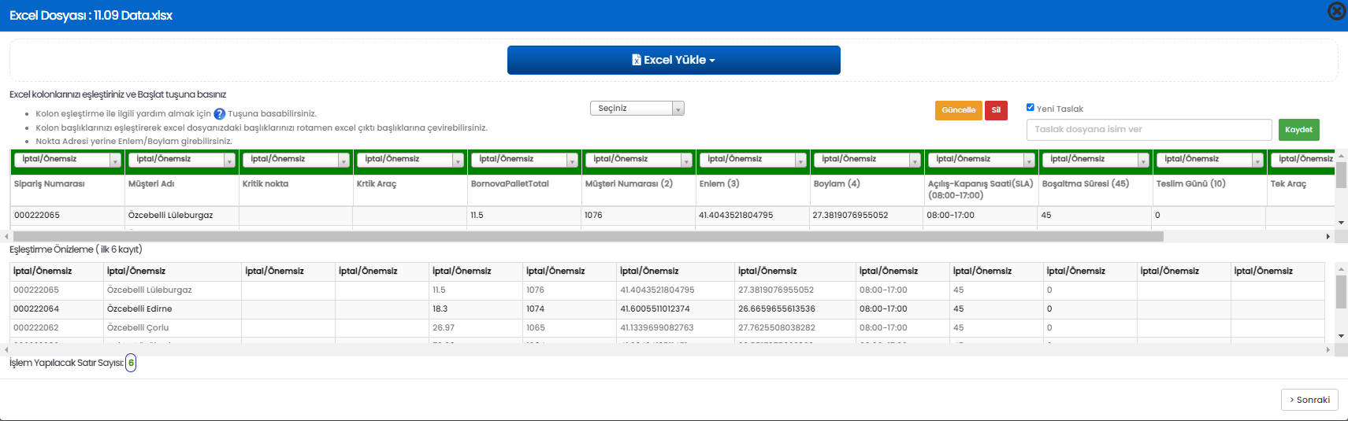
Siparişlerin Düzenlenmesi
Siparişler kilitlendikten sonra Entegrasyon veya Excel ile Rotamen’e aktarılır.
1
Siparişlerin Eklenmesi
Siparişler kilitlendikten alınan veri ile sipariş exceli hazırlanır
«LH planla» modülü ile planlaması yapılacak veri yüklemesi yapılır.
Veri yüklemesi yaparken günlük planlama eklemesi yapılmalıdır.
Kolon eşleştirme
İlk kullanımda excel başlıkları ile kolon eşleştirme yapılır
Taslak adı girilerek «Kaydet» butonu ile kaydedilir.
Sonraki kullanımda kaydedilmiş taslak seçilerek otomatik eşleştirme yapılır
Onuss Bilg. Yaz. Dan. Ltd. Şti. İTÜ Teknokent ARI-2 A Blok 405 Sarıyer İstanbul
www.onuss.com 2002-2025 Tel 212 3257020 Fax 212 325 7017

Slide 6
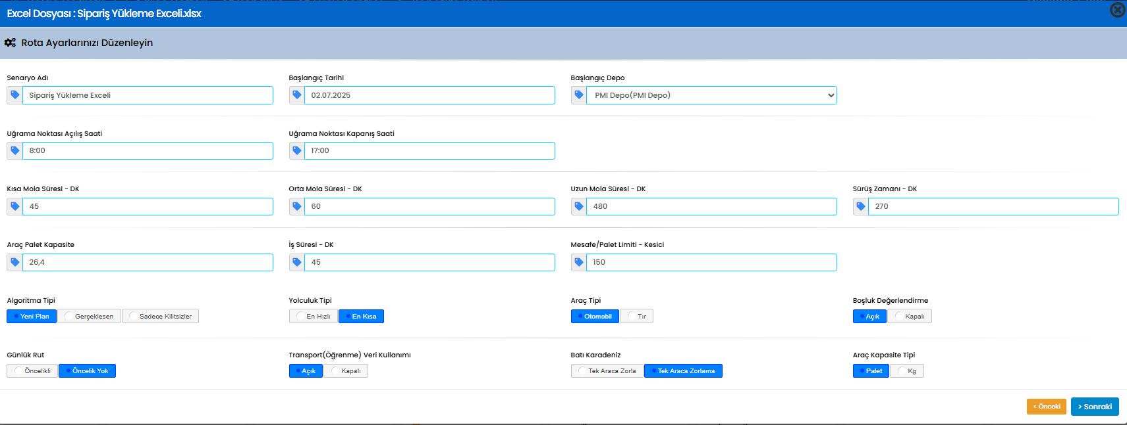
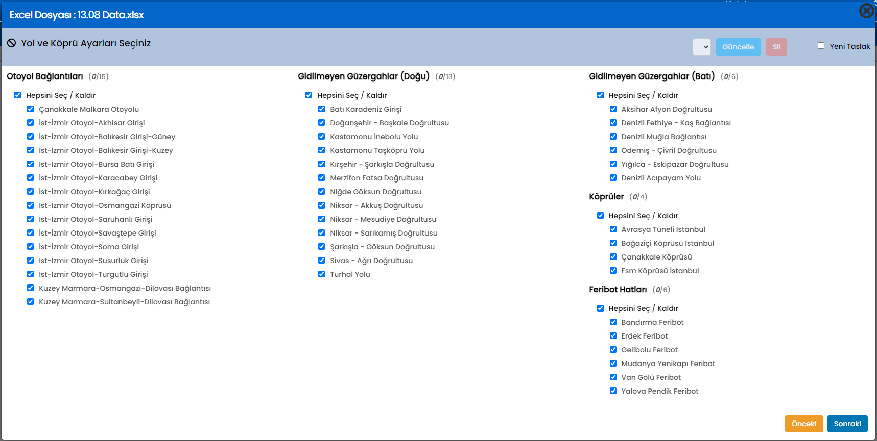
Lucy’nin Çalıştırılması
Lucy Planlamasında İki Sürücülü Takometre Parametreleri, Transport Veri Öğrenim, Palet Maliyet gibi parametreler ile ihtiyaca yönelik seçimler ile planlama ayarları seçilebilir
2
Lucy Planlama Ayarları
Planlama Kriterleri
Senaryo Adı- Başlangıç Tarihi - Başlangıç Depo seçimleri yapılır
Takometre ve zaman kısıtları 2 sürücülü planlamada aşağıdaki parametreler ile kullanılır.
Kısa Mola Süresi: 45
Orta Mola Süresi: 60
Uzun Mola Süresi: 480
Sürüş Zamanı: 270
İş süresi: 45
Uğrama Noktası Açılış Saati: 08:00
Uğrama noktası Kapanış Saati: 17:00
Planlama Seçimleri
Algoritma Tipi: Yeni Plan/Gerçekleşen
Yolculuk Tipi: En kısa
Araç Tipi: Tır
Araç Kapasite Tipi: Palet
Boşluk Değerlendirme*: Açık/Kapalı
Günlük Rut**: Öncelikli/Öncelik Yok
Transport Öğretimi***: Açık/Kapalı
*Boşluk Değerlendirme: Planlamada optimum araç üzerinden sipariş miktarına göre kullanılabilir toplam boşluk miktarını en iyi şekilde planlamadaki araçlar arasında dağılmasını sağlar
** Günlük Rut: Doğu Rotası planlamalarında günlük araç sayısını maximize etmek için önceliklendirmesi açılıp kapatılabilir. Günlük araç sayısındaki artış toplam KM’yi negatif etkileyebilir.
***Transport Öğrenimi: Lucy daha önce onaylanan senaryolardan beslenerek sonuçlar üretir.
Kullanılmayan Yollar
Yaz/Kış mevsim koşullarına göre kullanılmayacak yollar seçimi yapılır
Onuss Bilg. Yaz. Dan. Ltd. Şti. İTÜ Teknokent ARI-2 A Blok 405 Sarıyer İstanbul
www.onuss.com 2002-2025 Tel 212 3257020 Fax 212 325 7017

Slide 7
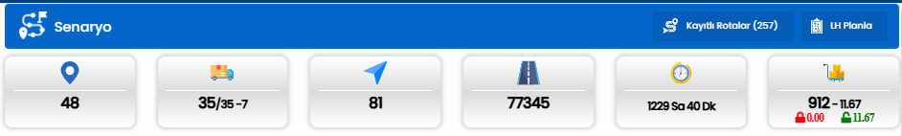
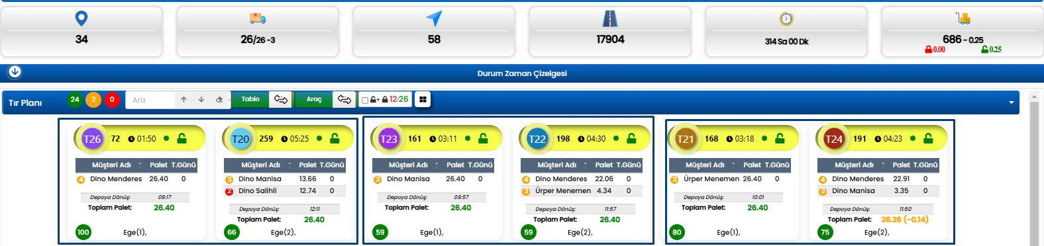
Planlamanın İlk Kontrolü
Lucy Sonuçları elde edildikten sonra ilave-Düşüm, Günlük Rut, Tersine Rut gibi düzenlemeler için planlamacı müdahalesi ile planlama değiştirilebilir
3
Widgetlar
Özet Bilgi Alanında sırasıyla nokta Sayısı, Planlanan Araç Sayısı/Minimum planlanabilir araç sayısı, Uğrama sayısı, Toplam KM, Toplam Mesai Saati, Planlama Sipariş Palet miktarı ve Tır Palet Boşluk bilgisini görmektesiniz
Kullanılabilir Boşluk
Planlamada örnekteki gibi Max Tır kapasitesi üzerinden hesaplanmış olan 6,94 olarak araçlarda boş bırakılabilecek palet miktarı gösterilir.
Tırlarda kilitleme işlemi yapıldıkça kilit sembolleri arasında boşluk miktarı gösterimi güncellendiğini göreceksiniz.
Günlük ve Çift Rut Araçları
Planlamada Örnekteki gibi Günlük Rut ve Çift Rut Araç Adetlerini toplam araç sayısının yanında görebilirsiniz. Sayıya tıklayarak ilgili araçların işaretlenmesini sağlayabilirsiniz.
Günlük Rut ile Doğu Rotası planmasında aynı gün döndürülen araç sayısı hesaplanır
Çift Rut ile Batı Rotası planlamasında toplam mesai saati 9 saati geçmeyen seferler ikişerli gruplanarak grup sayısını hesaplanır
3 Çift Rutun ikişerli olarak gösterimi
Onuss Bilg. Yaz. Dan. Ltd. Şti. İTÜ Teknokent ARI-2 A Blok 405 Sarıyer İstanbul
www.onuss.com 2002-2025 Tel 212 3257020 Fax 212 325 7017

Slide 8
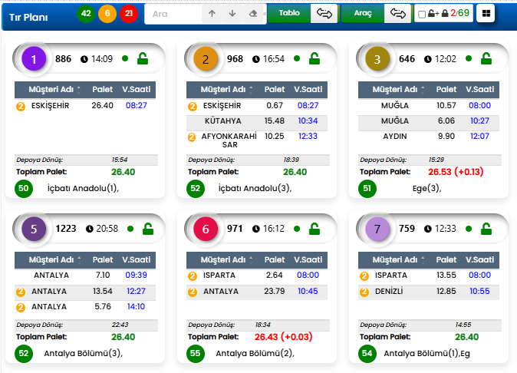
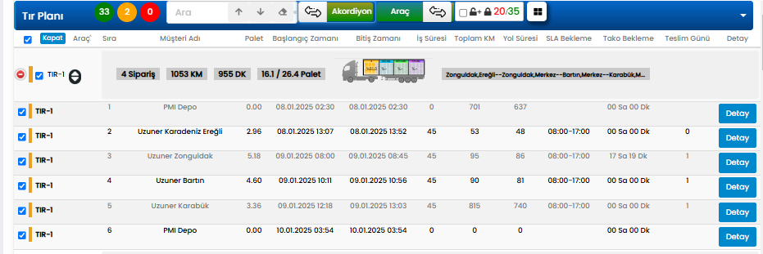
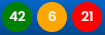
Tırların Kontrol Edilmesi Ve Kilitlenmesi
Lucy Sonuçları elde edildikten sonra ilave-Düşüm, Günlük Rut, Tersine Rut gibi düzenlemeler için planlamacı müdahalesi ile planlama değiştirilebilir
3
Planlama Kontrolü
Planlama sonucu kontrol edilirken Bölge veya Araç sıralaması kullanılabilir.
Bölge sıralaması ile Lucy planlamasının alt bölgelendirmesine geçiş yapılarak Tır güzergahlarının uzaktan yakına göre sıralanmış alt alta bayi isimlendirmeleri sırasıyla kontrol edin.
Düzenleme ihtiyacı olmayan tırları kilit sembolüne tıklanarak işaretleyin.
Kilitlenen tırlar gizle/göster butonu yardımıyla arayüz ve haritadan kaldırın.
Doluluk Filtreleme
Araçların doluluk adetlerini görebilir ve butonlarına tıklayarak filtreleme yapabilirsiniz.
Akordiyon Görünümü
Tırların Depo Çıkış Saati, Bayilere Tahmini Varış Saati detaylarını akordiyon görünümü ile inceleyebilirsiniz.
%100 Dolu Araçlar
%100 Doluluk Altındaki Araçlar
%100 Doluluk Üstündeki Araçlar
Onuss Bilg. Yaz. Dan. Ltd. Şti. İTÜ Teknokent ARI-2 A Blok 405 Sarıyer İstanbul
www.onuss.com 2002-2025 Tel 212 3257020 Fax 212 325 7017

Slide 9
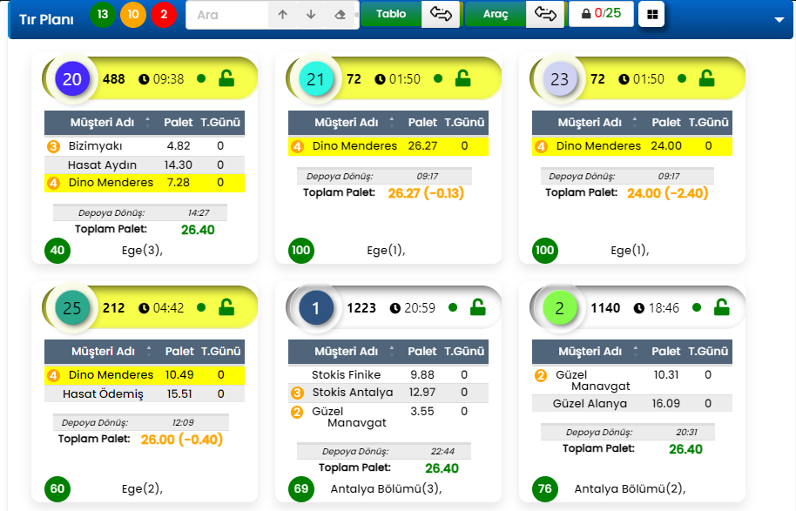
Tırların İşaretlenmesi ve Düzenlemelerin Belirlenmesi
Çoklu Seçme, Araç Sıralama, İşaretleme gibi fonksiyonel özellikler ile Rotamen Tır Planı arayüzlerinde düzenlemeler yapılabilir
4
Tırların Seçilmesi
Planlama sonucuçlarını kontrol ederken Boşlukları değerlendirmek ve Bayilere başka hangi tırların uğrama yaptığını getirmek istiyorsanız;
Örnekteki gibi Menderes bayi adının solunda yazan yuvarlakta 4 sayısı ile bayiye kaç tırın uğradığını kontrol edin.
Yuvarlağın üzerine tıklayarak Menderese uğrayan tırların Başlıklarını Sarı ile işaretleyin ve varsa eklemek istediğiniz başka Tırları CTRL + Sol tık ile ekleyin.
CTRL + S tuşu ile Tır Başlıklarını işaretlemiş olduğunuz tırların yanyana gelmesini sağlayın
Bir siparişi tırların tam dolma amaç fonksiyonuyla en uygun hangi boşluklu arabaya verebilirsiniz?
Aynı bayiye uğrayan araçlarda girdi çıktı maliyetini düşünerek Tır kutucuklarının alt kısmında yazan Toplam Palet renklendirmeleri ile (26,4 palet üzerinden Yeşil=Tam Dolu, Turuncu=Yarım Dolu ve Kırmızı=Palet aşımı yapılmış ve yan tarafında palet boşluklarını görebilirsiniz) takas yapacağınız araçları belirleyin
İşaretli Araçları Kaldırma:
ESC tuşuna basarak sıralama ve işaretleme yaptığınız araçlarını gösterimini kaldırabilirsiniz
Onuss Bilg. Yaz. Dan. Ltd. Şti. İTÜ Teknokent ARI-2 A Blok 405 Sarıyer İstanbul
www.onuss.com 2002-2025 Tel 212 3257020 Fax 212 325 7017

Slide 10
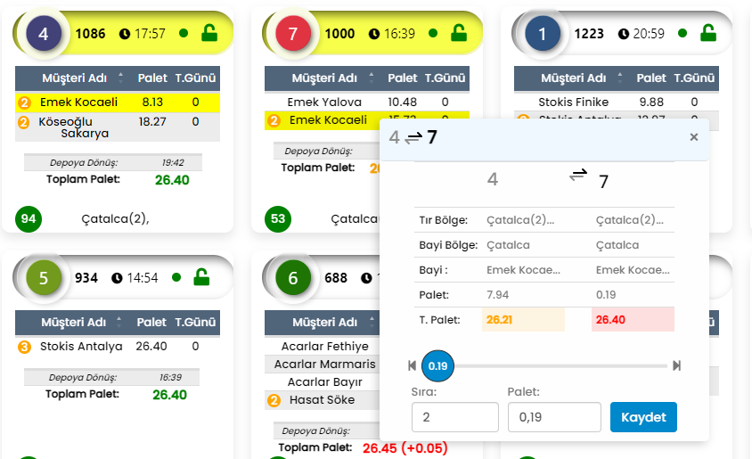
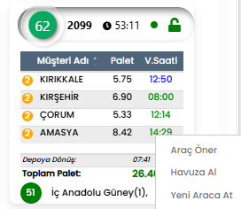
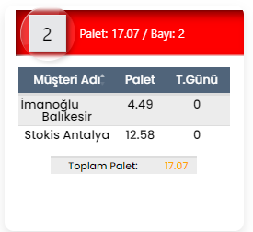
Tırlar Arasında Sipariş Transferleri
Lucy ile Planlanmış Siparişler Sürükle Bırak yöntemi ile Tırlar arasında transferleri yapılabilir.
5
Bayiler Arası Transfer Nasıl Yapılır?
Planlamayı ve haritayı kontrol ettiniz, Güzergahını veya sipariş miktarını Belirleyeceğiniz tırları belirlediniz
Örnek Kocaeli bayisinisinin satırını taşımak istediğiniz tır kutucuğuna sürükleyiniz. Bıraktığınızda arayüzde bilgilendirme kutucuğu açıldığını göreceksiniz.
Takas yapılmak istenilen sipariş miktarı otomatik olarak hedef aracın boşluk miktarı kadar yazıldı. İsterseniz istediğiniz miktarı seçebilirsiniz.
Sürükle bırak esnasında üzerine bırakılan bayi adına göre sırası otomatik 2 olarak belirlendi. İsterseniz sıra girişini değiştirebilirsiniz.
«Kaydet» butonuna basarak Takas işlemini onaylayınız
Siparişi aktarmak istediğiniz bayi belli değilse,
Balıkesir ve Antalya bayilerini Sipariş üzerine Fare ile Sağ tıklayarak «Havuza Al» Seçeneğini ile havuza alın.
Havuz araç oluşarak yeni bir kutucukta gösterimi geldi ve birden fazla araçtan havuza alma işlemi yaparak siparişlerinizi tekrar tırlara atamak üzere birleştirin
Onuss Bilg. Yaz. Dan. Ltd. Şti. İTÜ Teknokent ARI-2 A Blok 405 Sarıyer İstanbul
www.onuss.com 2002-2025 Tel 212 3257020 Fax 212 325 7017

Slide 11
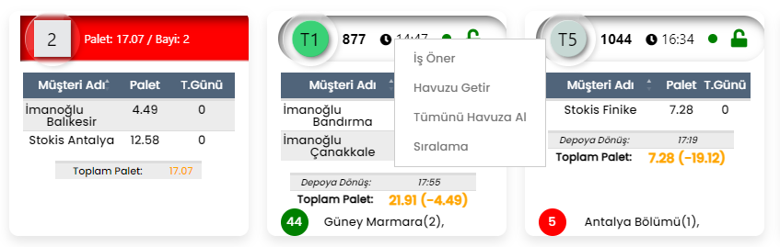
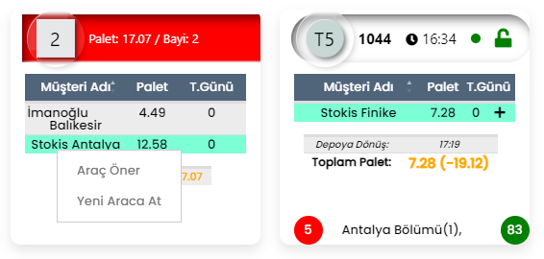
Havuz Araç Sipariş Transfeleri
Havuz Araç oluşturarak bayi siparişlerini tekrar planlanmak üzere yeni tırlara veya planlanmış tırlar arasında transferler için kullanılabilir
6
Havuzdan Sipariş Atama
Havuzda bulunan Balıkesir siparişini T1 aracına atamak için Sağ tıklayarak «Havuzu Getir» seçeneğine tıkladık. Siparişleri planlamak için Sürükle bırak yöntemi ile Balıkesir siparişini T1 aracına sürükledik.
Araç Öner
Antalya Siparişini atamak için Lucy Öneriyi Kullandık ve «Araç Öner» ile Finike aracını işaretlemesini sağladık. «+» butonuna basarak sipariş atamasını yaptık
Onuss Bilg. Yaz. Dan. Ltd. Şti. İTÜ Teknokent ARI-2 A Blok 405 Sarıyer İstanbul
www.onuss.com 2002-2025 Tel 212 3257020 Fax 212 325 7017

Slide 12
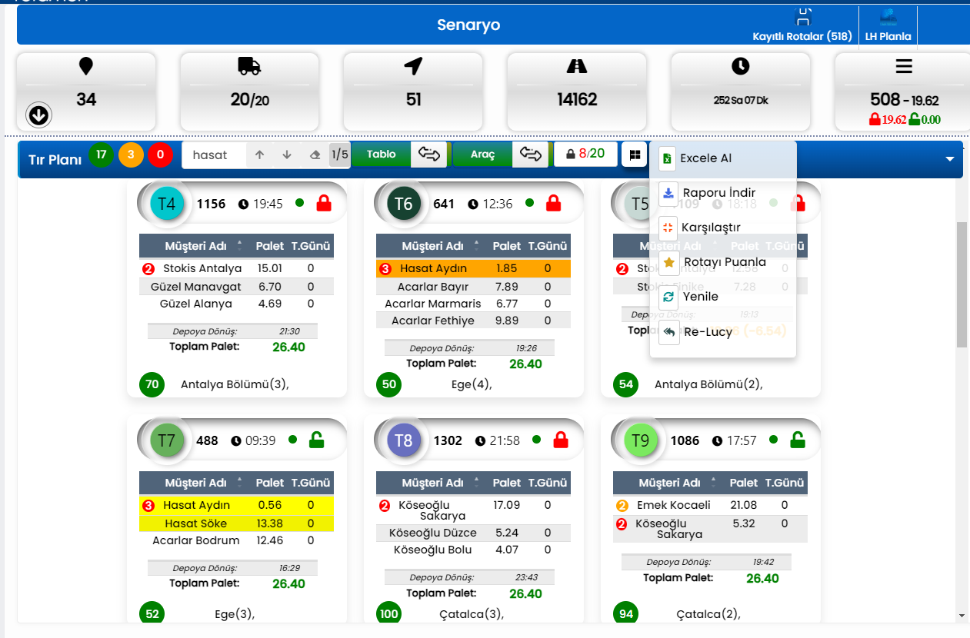
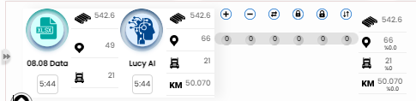
KM Değişimleri Görmek için Yenile!
Değişimler Sonrası Toplam KM, Yapılan değişimler gibi bilgileri güncellemek ve görüntülemek için Stage Bar ve Widgetlar ile takip edilebilir.
7
Değişimlerin Etkisi
Planlaması yapılan araçlar kilitlendi.
Arama kutucuğuna «Hasat» yazarak Söke ve Aydın birleştirmesi yaptık.
Yaptığımız takaslar sonrası Km bilgilerinin güncellenmesi için «Yenile» veya CTRL+R tuşuna bastık.
Özet bilgi alanında Toplam KM değişiminin güncellenmesini sağladık.
Stage Bar
Stage Bar ile Lucy ilk sonucu ile Rota Onaylama Arasındaki Transfer, sıralama, Havuz araç işlemleri adetleri ve KM, Uğrama sayısına, etkisi zaman aralıklarına göre takip edilebilir
Onuss Bilg. Yaz. Dan. Ltd. Şti. İTÜ Teknokent ARI-2 A Blok 405 Sarıyer İstanbul
www.onuss.com 2002-2025 Tel 212 3257020 Fax 212 325 7017

Slide 13
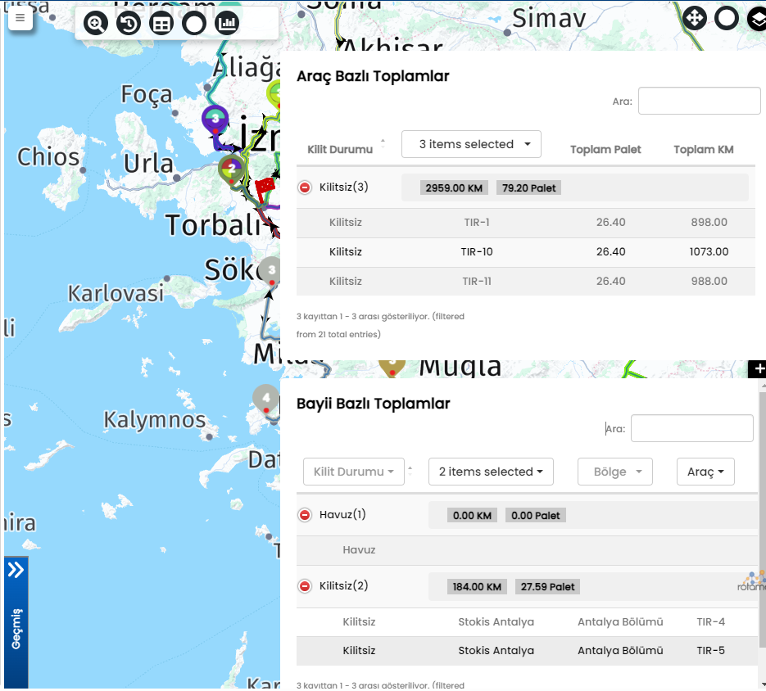
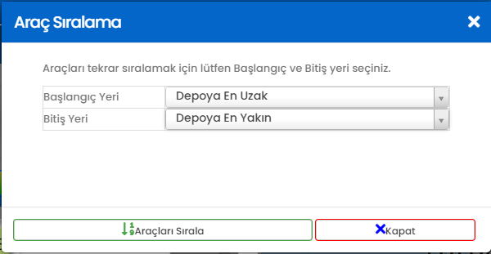
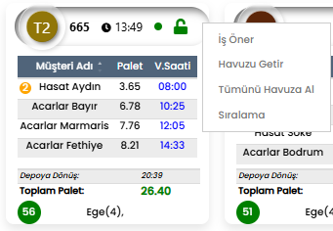
Harita Kontrolleri ve Sıralama
Rotamen Haritalar ile planlamalar bayi ve tır kısıtlarına göre tablolar aracılığıyla kontrol edilebilir.
8
Harita Tabloları
Bayi Bazlı toplamlar ve Araç Bazlı Toplamlar Tabloları ile son kontrolleri yaptık
Otomatik Sıralama
Tır Tablolarından Planlanan bayilerin tahmini uğrama saatini kontrol ettik. Tır uygunluğu için Tır Başlığına Sağ Tıklayarak sıralamayı uzaktan - yakına veya otomatik – otomatik olacak şekilde düzenledik.
Onuss Bilg. Yaz. Dan. Ltd. Şti. İTÜ Teknokent ARI-2 A Blok 405 Sarıyer İstanbul
www.onuss.com 2002-2025 Tel 212 3257020 Fax 212 325 7017

Slide 14
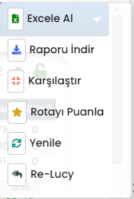
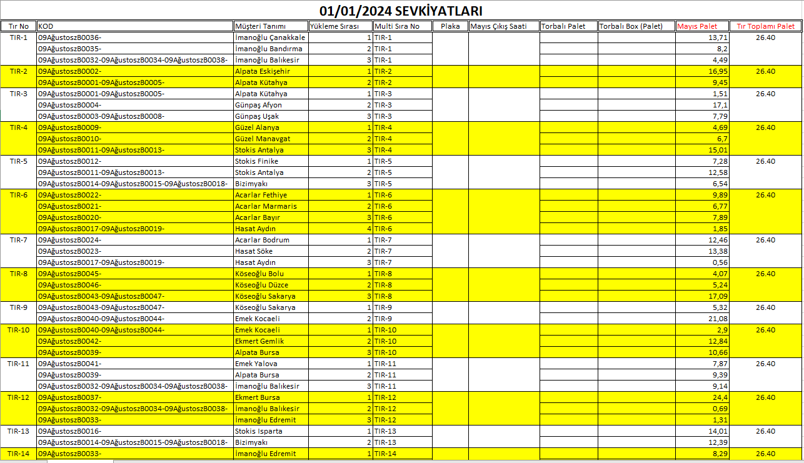
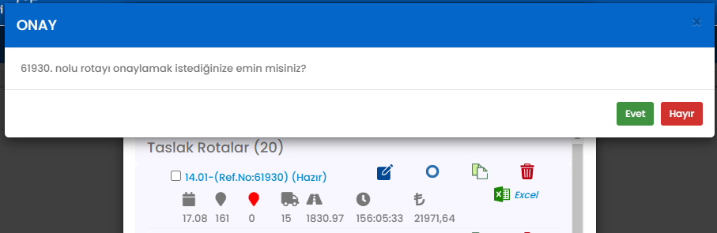
Excel Sonuçları ve Rota Onay
Robotlara göndermek üzere Planlamacı Exceli ve Rotamen Detay Excelleri alınarak kaydedilebilir.
9
Planlama Sonuçları
«Raporu İndir» fonksiyonu ile Robotlara göndermek üzere Planlamacı Raporunu aldık.
Onaylama
Çalıştığımız Senaryosu Onaylayarak Lucy Öğrenmesini tetikledik.
Onuss Bilg. Yaz. Dan. Ltd. Şti. İTÜ Teknokent ARI-2 A Blok 405 Sarıyer İstanbul
www.onuss.com 2002-2025 Tel 212 3257020 Fax 212 325 7017

Slide 15

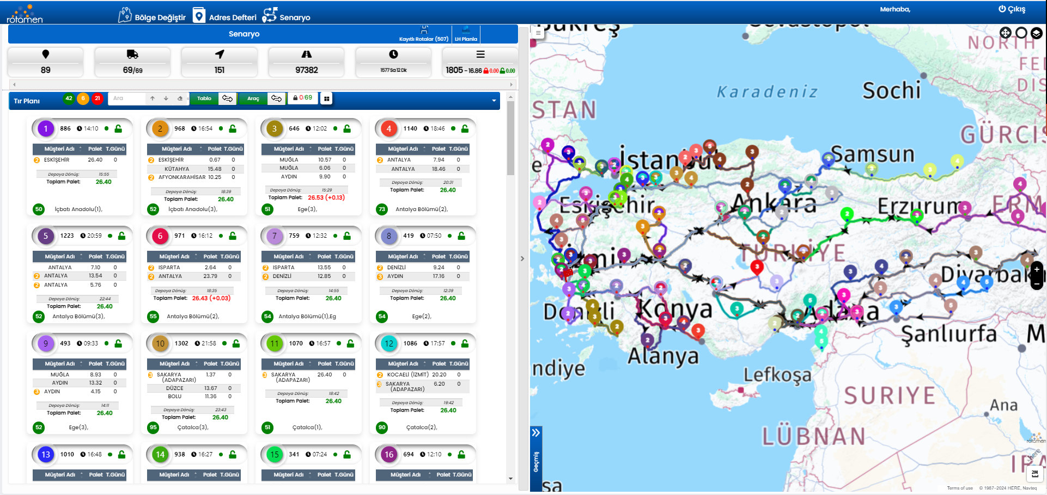
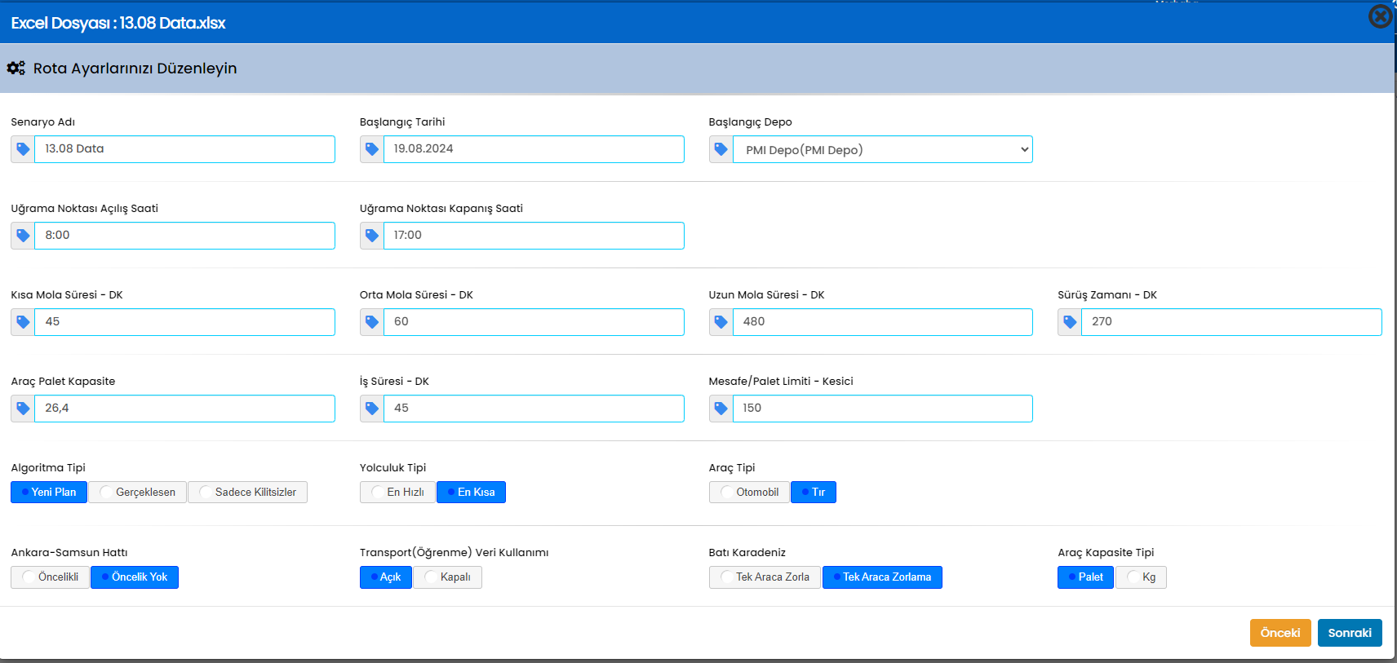
Data Yükle
Excel/Entegrasyon
Lucy’e Öğret
Onayla
Sonuçlar Kontrol
DSS Manuel
Lucy’le
Excel Kontrol
Rotamen Lucy Algoritma Planlama – Hybrid Editleme
Araçlar Arasında Transferler
Yeni Araç – Havuz Araç oluşturma
Mevcut Araç rotası içine bayi ekleme / çıkartma
Otomatik / Manuel Sıralama
Stage Bar
Kilitsiz Araçları Tekrar Planlama
Değişimleri Takip Edebilme
LUCY HYBRID PLANLAMA
KARAR DESTEK MODÜLÜ
PLANLANAN - GERÇEKLEŞEN
Onuss Bilg. Yaz. Dan. Ltd. Şti. İTÜ Teknokent ARI-2 A Blok 405 Sarıyer İstanbul
www.onuss.com 2002-2025 Tel 212 3257020 Fax 212 325 7017

Slide 16

Yapay Zeka Destekli
Rotamen
Saha İşgücü Rota Planlama, Optimizasyon
Mobil İş ve Süreç Takip Yönetim Platformu
Teşekkürler!
Sorularınız için
destek@rotamen.com
Onuss Bilg. Yaz. Dan. Ltd. Şti. İTÜ Teknokent ARI-2 A Blok 405 Sarıyer İstanbul
www.onuss.com 2002-2025 Tel 212 3257020 Fax 212 325 7017

